Slide 1
Audiência Pública da Comissão de Agricultura e Reforma Agrária - Iniciativas da Embrapa no desenvolvimento de tecnologias de combate ao mosquito Aedes aegypti
Bioinseticidas à base
de Bacillus thuringiensis como ferramentas no manejo integrado do Aedes aegypti
Rose Monnerat
EMBRAPA Recursos Genéticos e Biotecnologia

Slide 2
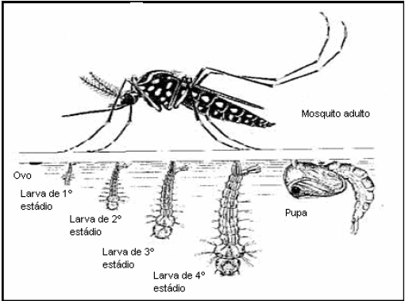
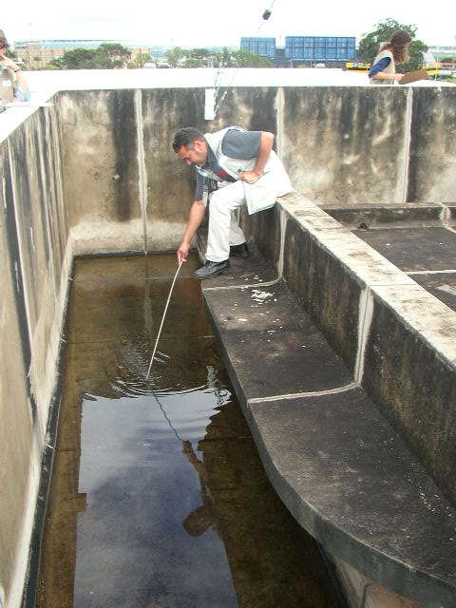
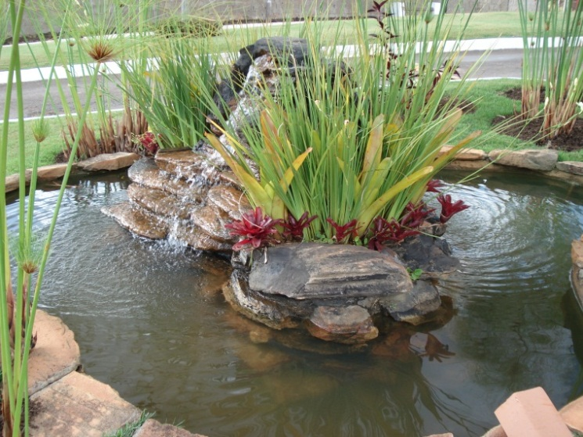
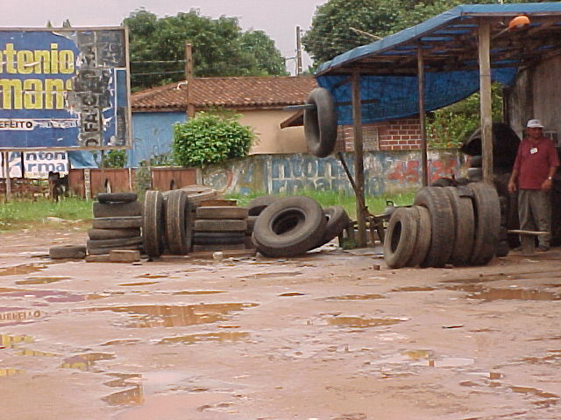
Aedes aegypti
- Abrangência nacional
Dengue, Febre amarela,
Chikungunya, Zika

Slide 3
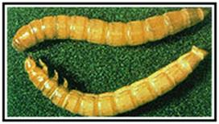
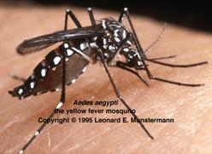
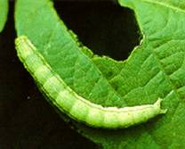
Bacillus thuringiensis
Bactéria que causa doença em alguns insetos
Isolado: 1901
Caracterizado: 1915
1983: Coleoptera
1960: Lepidoptera
1977: Diptera
50.000 estirpes conhecidas

Slide 4
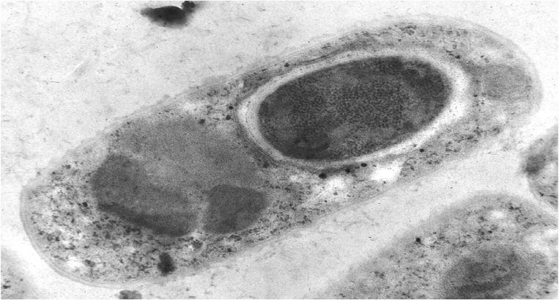
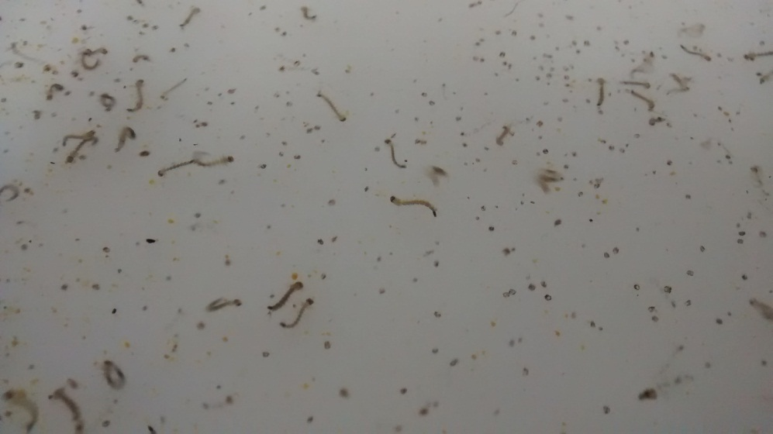
Bacillus thuringiensis israelensis
Toxina LC₅₀ (ng/ml)
Cry4A 1125
Cry4B 467
Cry11A 224
Cyt1A 1209
Bti Crystal 10
Atividade sinérgica

Slide 5
Vantagens
Alta especificidade
Não contaminam
Não são cumulativos no ambiente
Inócuos ao homem, plantas, animais domésticos e
insetos benéficos
Podem ser incluídos no manejo integrado de pragas
Podem ser utilizados em água de consumo humano

Slide 6
Desvantagens
Ação lenta quando comparada ao químico
Alta sensibilidade aos raios ultra-violeta
Ação restrita ao intestino do inseto
Baixa persistência (100% de controle – 20 dias)

Slide 7
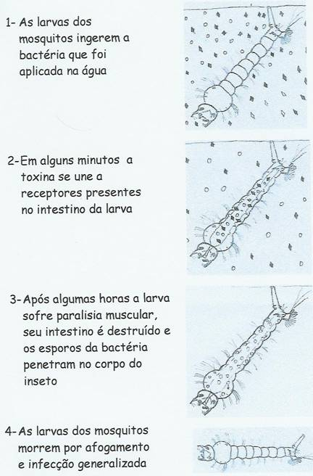
Mecanismo de ação das toxinas

Slide 8
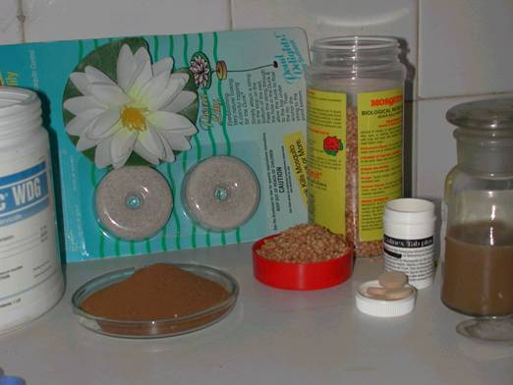
PRODUTOS DISPONÍVEIS
Vectobac AS / CG /WG - Bti
Teknar HPD- Bti
Mosquito Dunk - Bti

Slide 9
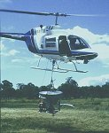
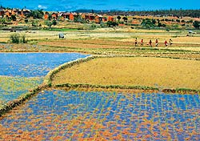
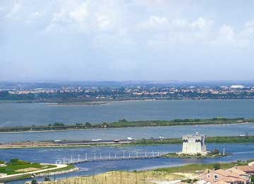
Programas
1- Oeste da África - Programa de Controle da Oncocercose (cegueira dos rios) (Simulium damnosum) desde 1985
2- China - produz e consome cerca de 25 toneladas de biolarvicidas por ano na província de Hubei, à base de cepas locais de Bti e Bs, com redução de casos de malaria
3- Alemanha, desde 1992, no Vale do Reno. O programa de controle cobre 100 cidades e vilas ao longo de 300 km de rio e uma área inundada de 600 km²
4- Programas de controle de mosquitos da França, Itália, Hungria, Suíça, Eslovênia

Slide 10
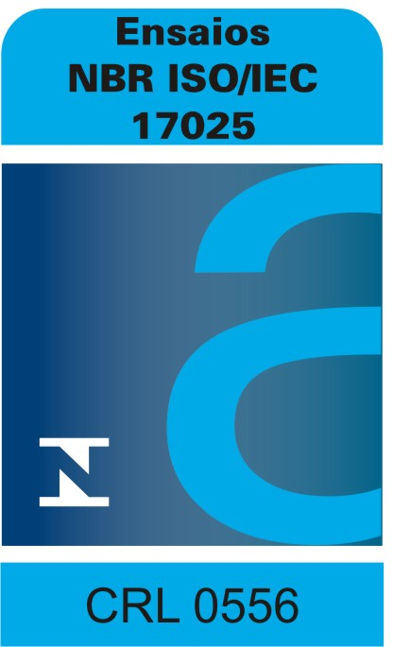
Laboratório de Bacteriologia
Linhas de pesquisa
Coleta, isolamento, caracterização e estocagem de estirpes de Bacillus thuringiensis e de B. sphaericus para controle de insetos pragas agrícolas e vetores de doenças
Desenvolvimento de bioinseticidas

Slide 11
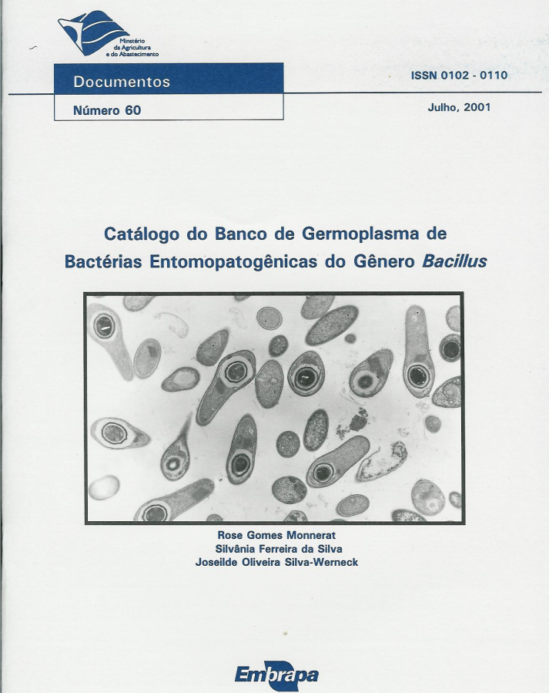
Coleção de Bacillus spp.
350 B. sphaericus
1.900 B. thuringiensis

Slide 12
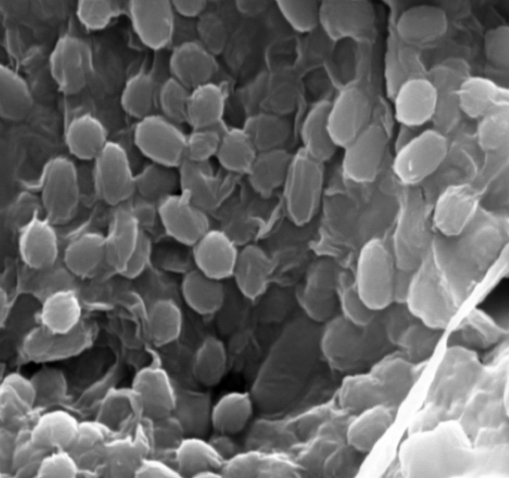
Carteira de identidade
Nome: S1806
Sorotipo: israelensis
Estoque: 10 ampolas (S, L, FP)
Perfil gênico: cry4A, cry4B, cry11A, cyt1
Tóxico a: Aedes aegypti, Simulium pertinax, Culex quinquefasciatus
1806

Slide 13

2001- Produto Nacional
- Cepas da Coleção
- Tecnologia de fermentação
- Formulação

Slide 14
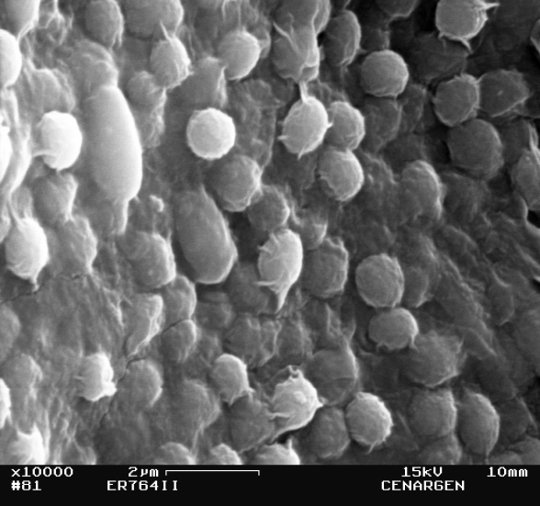
1- Seleção das estirpes
Bt x Aedes aegypti
Bti
1806

Slide 15
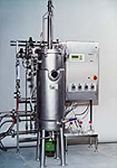
2- Meios e condições fermentativas
4g/l 20 g/l
Meio: carboidratos +
Proteínas + sais minerais
Condições fermentativas: 30°C,
20% O2, pH 7.0
Tempo de fermentação: 30 h

Slide 16
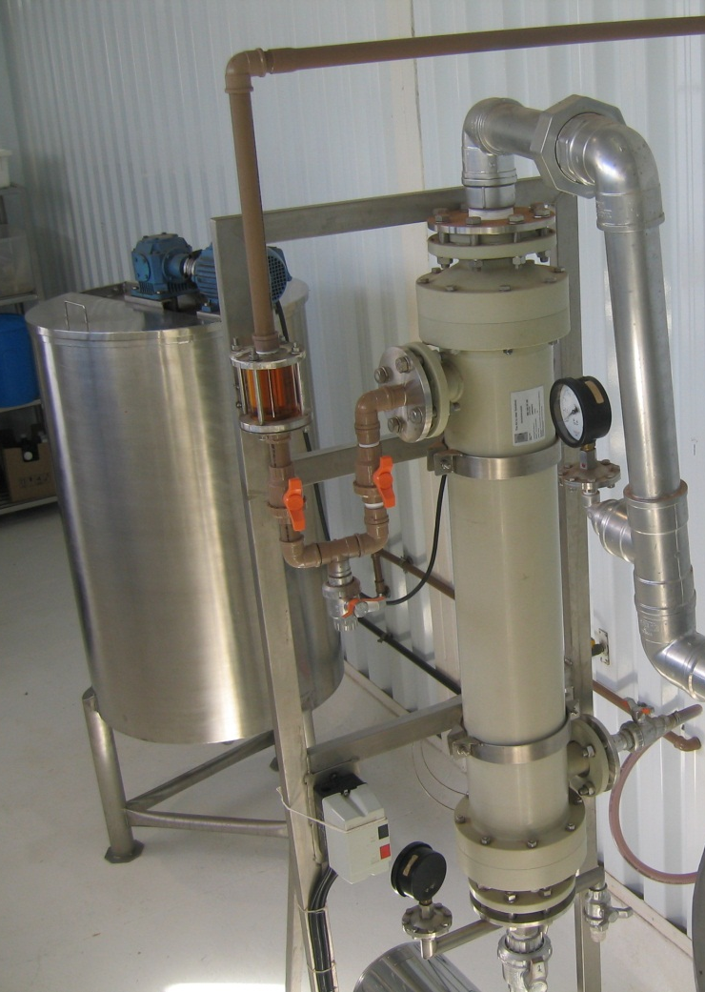
3- Formulação
1-Concentração/separação de Biomassa
2- Formulação
Adjuvantes: 98,8% (protetor UV,
preservantes, emulsificantes, veículo)
Ingrediente ativo: 1,2%

Slide 17
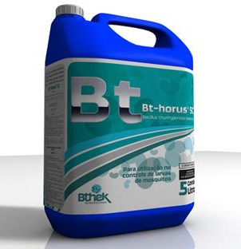
4- Registro
Número concedido pela Anvisa após a análise dos dados requeridos para o registro.
Sem o registro o produto não pode ser comercializado, pois ele garante a qualidade do produto
Bt-horus SC®: 3.2813.0002.002-9 (2005)

Slide 18
Onde devem ser empregados
Apenas nos criadouros permanentes e nos temporários que não sejam passíveis de outras medidas de controle

Slide 19
Resultados
práticos

Slide 20

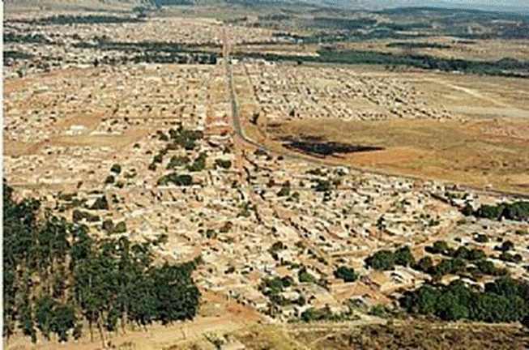
São Sebastião
Inovação no controle da dengue
Brasília, Dezembro, 2006

Slide 21
Instituições envolvidas
Embrapa Recursos Genéticos e Biotecnologia
Diretoria de Vigilância Ambiental – Secretaria de Saúde do DF
GSE- PISE - Secretaria de Educação do DF
Bthek Biotecnologia Ltda.
UniCeub
SLU
Semarh
Administração Regional de São Sebastião
Emater

Slide 22
Vantagens do projeto
Programa multi-institucional
Programa ambientalmente correto, com redução de uso de produtos químicos tradicionais e utilização de inseticida inofensivo ao homem e meio ambiente, específico para matar larvas de Aedes aegypti
Participação ativa da população na eliminação física e biológica dos criadouros
Poderá servir como “modelo” para o PNCD/Ministério da Saúde

Slide 23
Objetivo
Reduzir os índices de infestação do mosquito Aedes aegypti através da adoção de medidas complementares ao PNCD

Slide 24
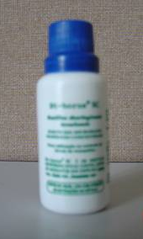
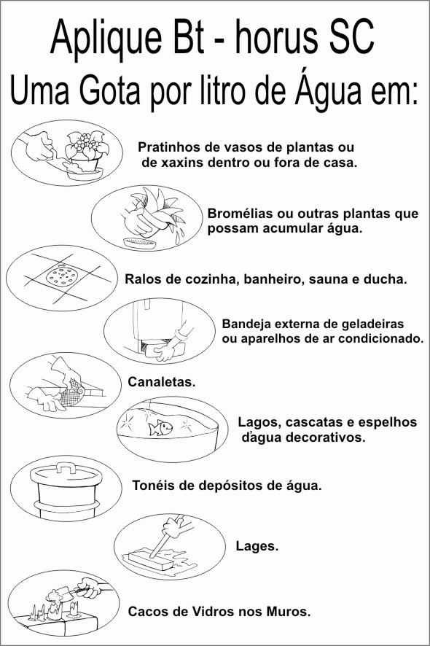
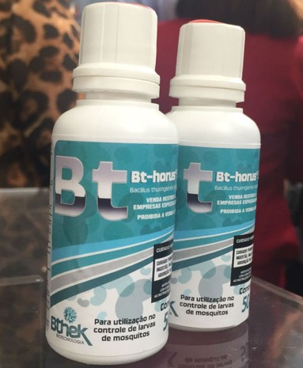
- Limpeza, Educação, distribuição do biolarvicida

Slide 25
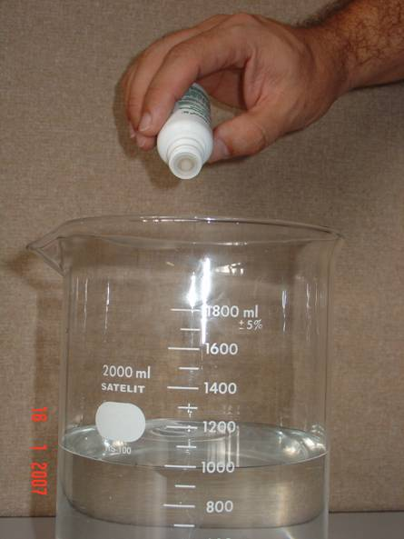
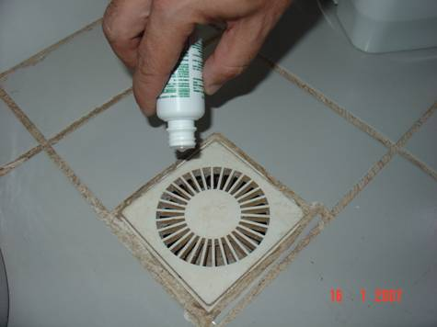
Aplicar 1 gota para cada litro de água do criadouro

Slide 26
Etapas do trabalho
Fase 1 - Mutirão de limpeza – SLU – distribuição dos horários dos carros de lixo
Fase 2 – Lançamento do projeto - Distribuição do biolarvicida
Feira (Dival, Embrapa, Bthek)- Atração, mostra de insetos, ambiente simulado, explicação do programa em folhetos, teatro, distribuição de mudas
22/01 - Distribuição do biolarvicida para a zona urbana (SLU, líderes comunitários, voluntários)
02/02 – Distribuição do biolarvicida para a zona rural
24/02 – Distribuição para os condomínios

Slide 27
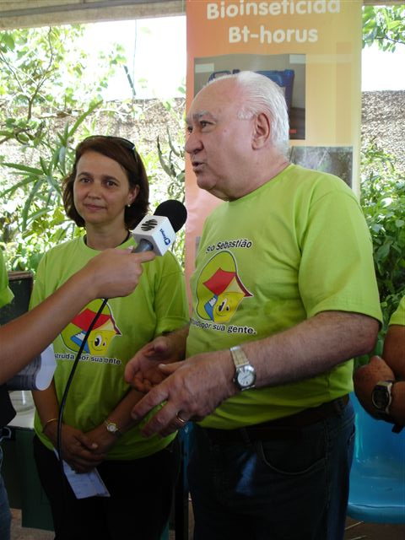
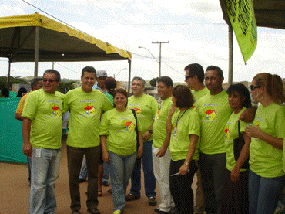
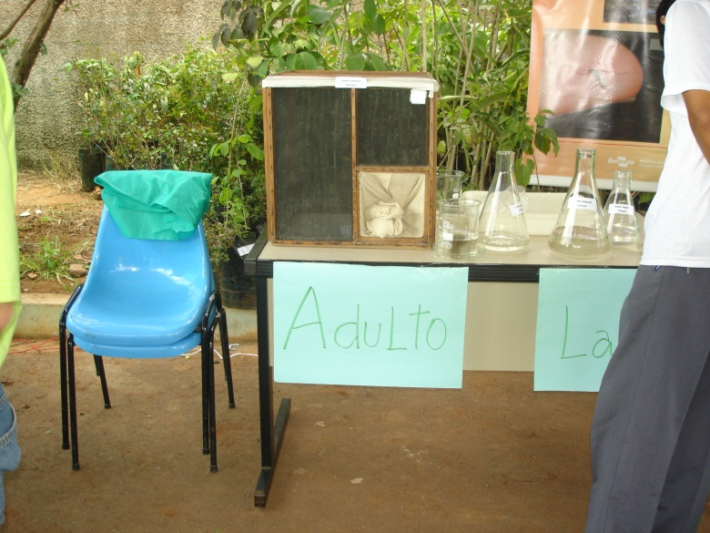
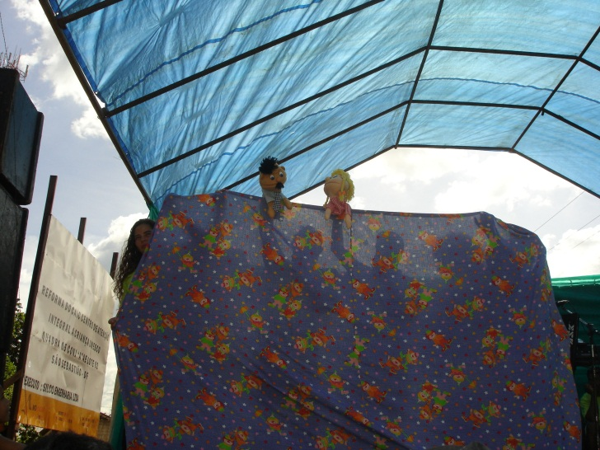
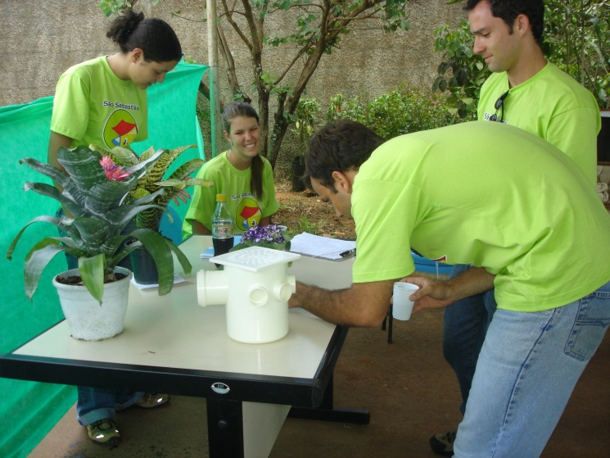
Fase 2 – Lançamento do projeto
Feira

Slide 28
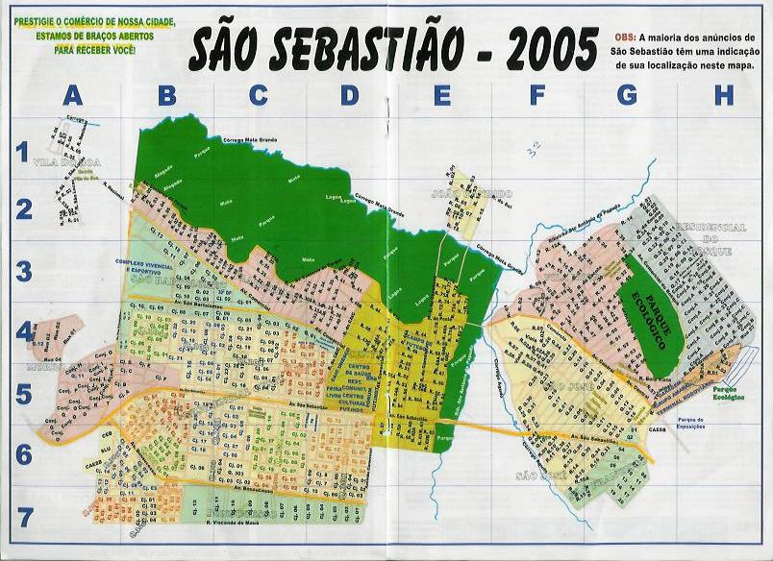
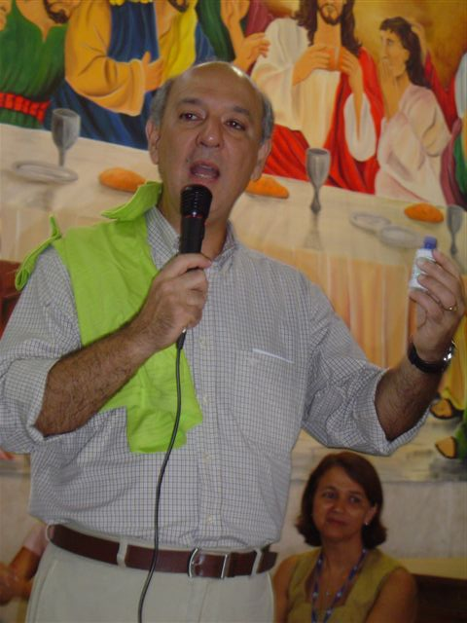
Fase 2 –Distribuição do biolarvicida
Capacitação dos envolvidos (Saúde, Administração, SLU, PSF) - Distribuição do biolarvicida para a zona urbana (SLU, líderes comunitários, voluntários)
18 zonas

Slide 29
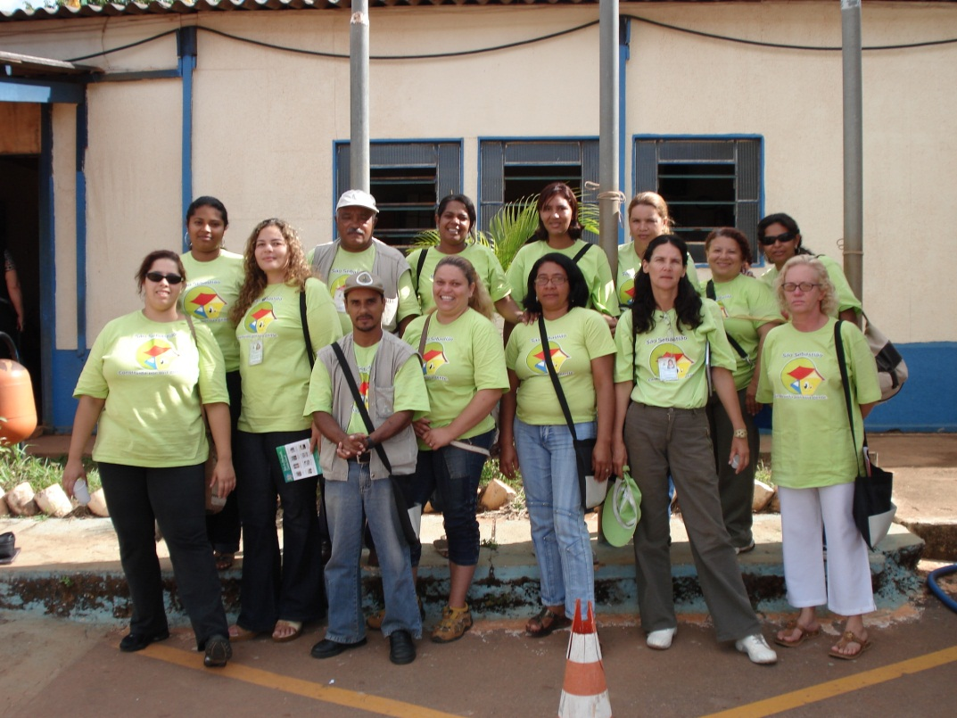
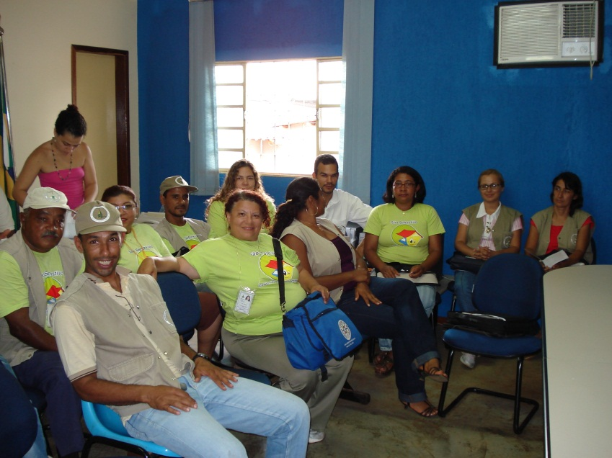
Capacitação dos agentes de saúde

Slide 30
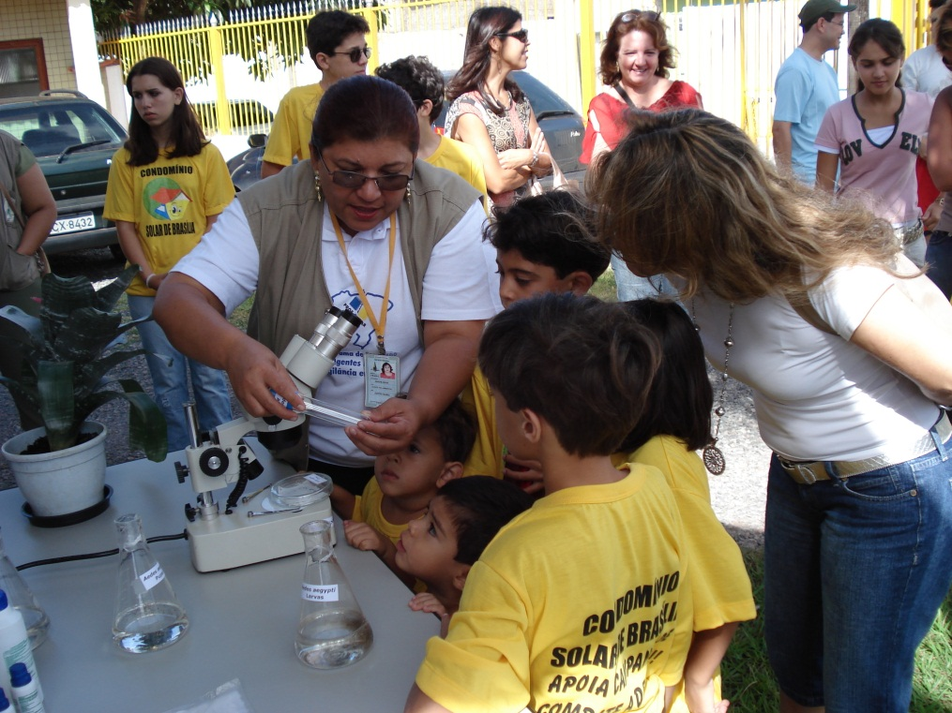
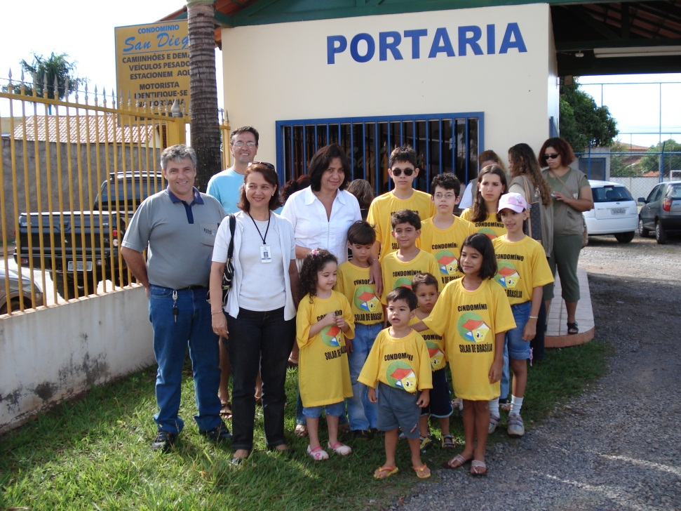
Distribuição nos condomínios
Cada síndico responsável por seu condomínio

Slide 31
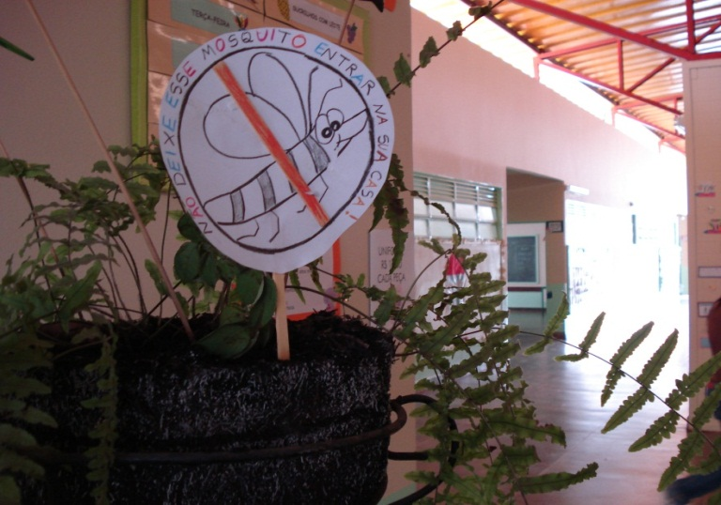
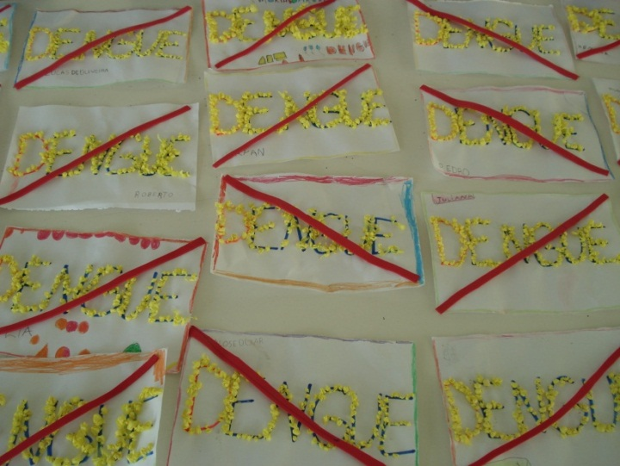
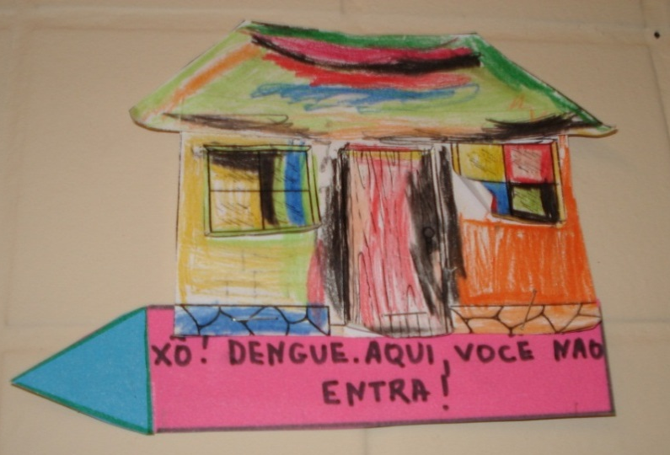
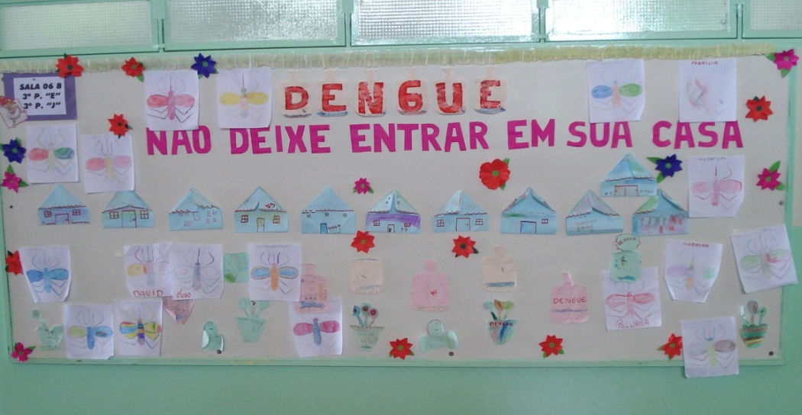
Fase 3 – Envolvimento das escolas
Capacitação dos professores e coordenadores
Cada escola decidiu organizar sua própria atividade
Ensino Fundamental

Slide 32
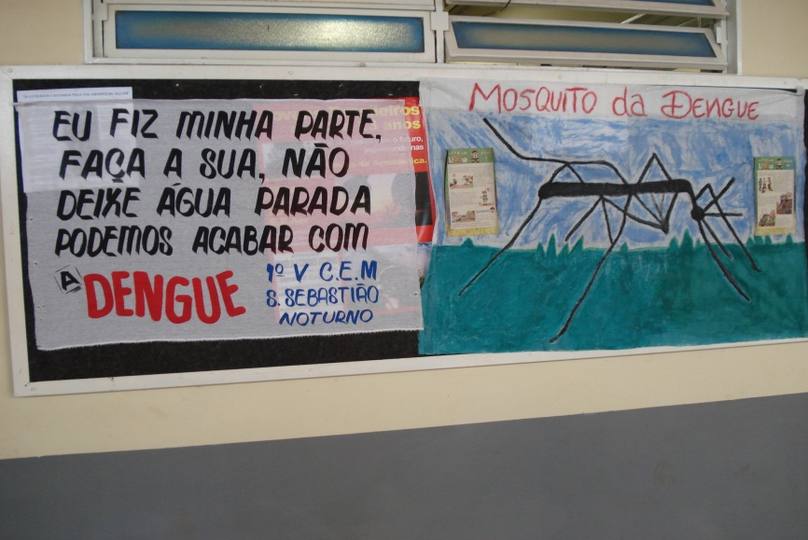
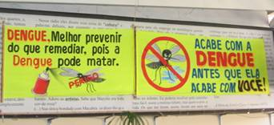
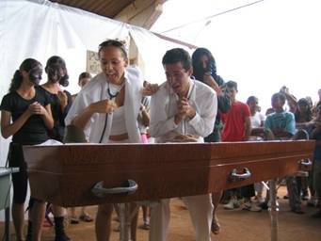
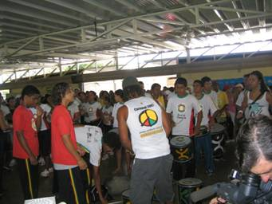
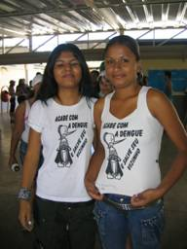
Segundo grau

Slide 33
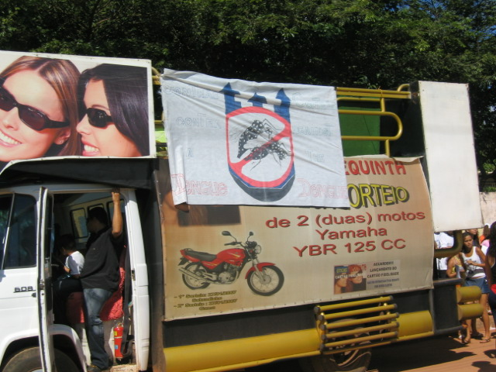
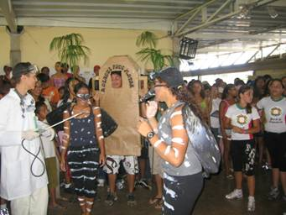
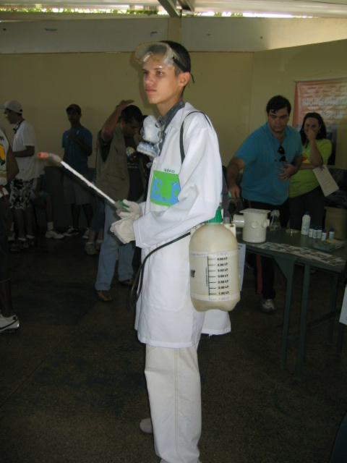



Slide 34
Ações complementares
Cartazes
Faixas
Carros de som
Palestras

Slide 35
Resultado
Nível de infestação diminuiu de 4,06 (risco de epidemia) para 0,4 (satisfatório)
70 casos da doença numa população de 90.000 habitantes

Slide 36

Resultados
Adquiriu
2007 – primeira aquisição
2008 – repetiu
- Apenas um caso confirmado entre agosto de 2007 até junho de 2008

Slide 37

Antes do trabalho: 270 casos de dengue
Depois: 24 casos
IIP temefós: 0,58
IIP Bt-horus: 0,23

Slide 38


Slide 39





500 casos em 2007 sendo 223 em janeiro
APENAS 27 CASOS 2008

Slide 40

Bt-horus SC
Produto vencedor do Prêmio FINEP de Inovação Tecnológia da Região Cento-Oeste

Slide 41



Novos produtos

Slide 42


Slide 43



Obrigada !
Rose.monnerat@embrapa.br

